Slide 1
EKONOMETRİ BÖLÜMÜ
İktisadi ve İdari Bilimler Fakültesi

Slide 2

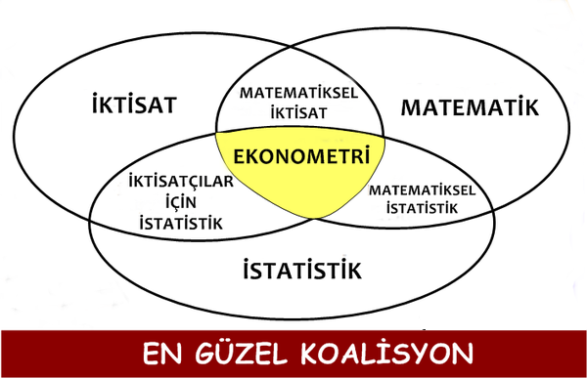
Ekonometri :
Ekonomi
Matematik
İstatistik
Bilimlerinin ara kesitidir.
Yani, İktisat teorisinin, matematik ve istatistik yöntemlerle kanıtlanması çabalarıdır.

Slide 3
Bölüm Hakkında Genel Bilgiler
Ekonometri Bölümü Hakkında
Bandırma Onyedi Eylül Üniversitesi İktisadi ve İdari Bilimler Fakültesi Ekonometri Bölümü, lisans ve yüksek lisans düzeyinde eğitim vermektedir. Lisans öğrencileri mezuniyet sonrası “ekonometrist” unvanı alırken, yükseklisans eğitimi Ekonometri Anabilim Dalı diploması vermektedir.
Ekonometri, yöneylem ve istatistik paket programları destekli eğitim gören Ekonometri Bölümü öğrencileri, mezuniyet sonrası verileri işleme, analiz etme ve raporlama yeteneğine sahip olmaktadır.
Lisans programında dersler dönemlik olarak verilmekte ve ilk dört dönem, temel dersler bilgi düzeyinde yoğun olarak sunulmaktadır. Beşinci dönemden itibaren ekonometri, istatistik ve yöneylem araştırmaları alanlarında zorunlu ve seçmeli dersler ile yoğun bir eğitim programı uygulanmaktadır.
Temel hedefimiz, katılımcı ve yaratıcı bir öğrenme ortamı sunarak, insan haklarına saygılı, ekip çalışmasında yer alabilen ve sorumluluk sahibi bireyler yetiştirmektir. Bu amaçla, Ekonometri, istatistik ve yöneylem araştırması alanlarında uzmanlaşmış, karmaşık ekonomik ve finansal sorunlara çözüm üretebilen, problem çözme yeteneği gelişmiş, toplumsal katkı sağlayacak öğrenciler yetiştirmek için, bilimin ve teknolojinin gücünü kullanarak disiplinler arası bilgi birikimine dayanan bir eğitim programı uygulanmaktadır.
Bölümün mezunları kamu ve özel sektörde, uluslararası kurum ve kuruluşlarda, yükseköğretim kurumlarında analist, veri bilimci, araştırmacı, danışman, planlama uzmanı, istatistikçi, politika uzmanı, raporlama uzmanı, proje yöneticisi, ekonometrist veya akademik personel rollerinde çok geniş kariyer olanakları bulmaktadır.
.

Slide 4
Bölüm Hakkında Genel Bilgiler
Açıldığı yıl: 2009-2010 Eğitim Öğretim yılı
Düzey: Lisans
Öğretim Türü : Örgün Öğretim
Eğitim Dili: Türkçe
Kontenjan: 30
Yabancı Dil: Programın yabancı dil hazırlık eğitimi bulunmamaktadır.
Mesleki Eğitim/Staj: Programın mesleki hazırlık eğitimi ve zorunlu staj uygulaması bulunmamaktadır.
Yatay Geçiş: Yükseköğretim Kurulunca çıkarılan 24.04.2010 tarihli ve 27561 sayılı Resmî Gazete'de yayımlanan Yükseköğretim Kurumlarında Önlisans ve Lisans Düzeyindeki Programlar Arasında Geçiş, Çift Anadal, Yandal ile Kurumlar Arası Kredi Transferi Yapılması Esaslarına İlişkin Yönetmelik hükümlerine göre yapılır.
Dikey Geçiş: , 19.02.2002 tarihli ve 24676 sayılı Resmî Gazete’de yayımlanan Meslek Yüksekokulları ve Açıköğretim Ön Lisans Programları Mezunlarının Lisans Öğrenimine Devamları Hakkında Yönetmelik hükümlerine göre yapılır.
Çift Anadal/Yandal: Ekonometri bölümünde okuyan öğrenciler için çift anadal/yandal hükümleri henüz uygulanmamaktadır.
Yabancı Uyruklu Öğrenci Kabulü: Ekonometri bölümüne yabancı uyruklu öğrenci kontenjanı tahsis edilmemiştir.
.

Slide 5
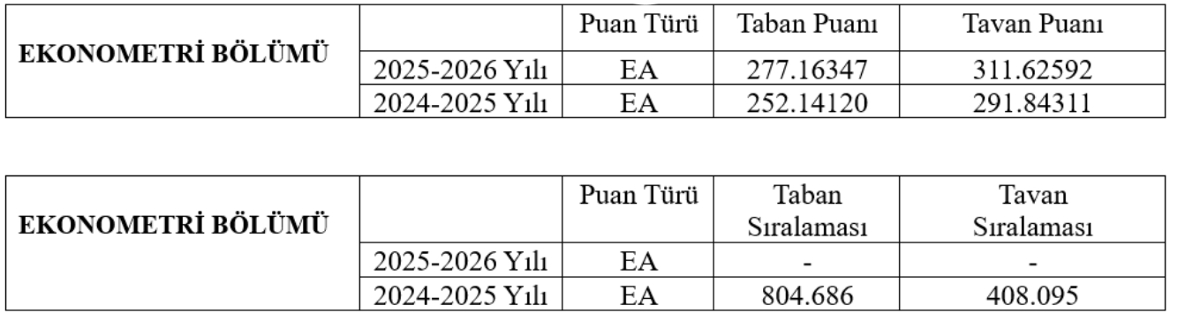
Ekonometri Bölümü Puan İstatistikleri

Slide 6
Misyon ve Vizyonumuz
Vizyon
Nitelikli bir akademik kadro ile, geleceğin lider ekonometrist ve problem çözücülerini, katılımcı bir öğrenme ortamı sunarak, düşünce özgürlüklerini ve yaratıcılıklarını destekleyerek yetiştirmek, insan hakları ve evrensel yaşam ilkelerine uygun şekilde, öğrencileri sorumluluk sahibi bireyler olarak yetiştirmek ve onların sadece kendi geleceklerini değil, aynı zamanda toplumun ve dünyanın geleceğine de faydalı olmalarını sağlamak.
Misyon
Ekonometri, istatistik ve yöneylem gibi alanlarda uzmanlaşarak, istatistiksel ve ekonometrik teknikler ile karmaşık ekonomik ve finansal sorunlara çözümler üretebilen, analiz ve problem çözme yeteneği olan, ekonomik politikaların tasarımı ve uygulanmasında etkin rol alarak toplumsal kalkınmaya katkı sağlayacak donanıma sahip, bilimin ve teknolojinin gücünü kullanarak toplumsal sorunlara çözümler üretebilen ve ülkemiz ve insanlığın gelişimine katkı sağlayabilen öğrenciler yetiştirmektir.

Slide 7
Lisansüstü Eğitim Olanakları
Bölümümüz 2014 yılından bu yana, Ekonometri Anabilim Dalı Yüksek lisans Programı adı altında lisansüstü eğitim vermektedir. Program, Bandırma Onyedi Eylül Üniversitesi Lisansüstü Eğitim Enstitüsü kapsamında yer almaktadır.

Slide 8
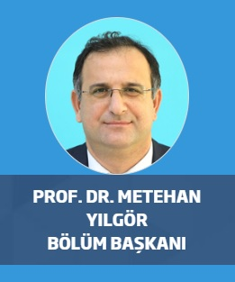


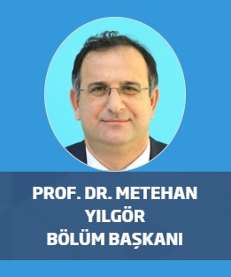

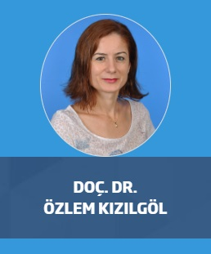
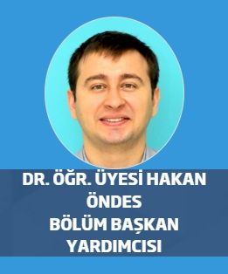
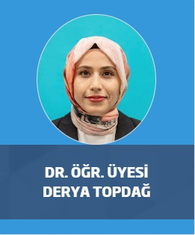
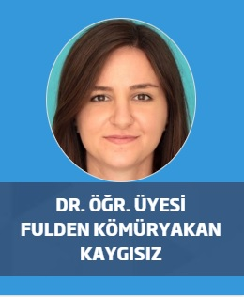
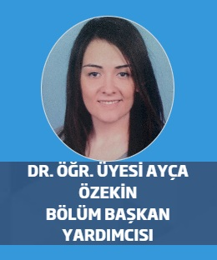
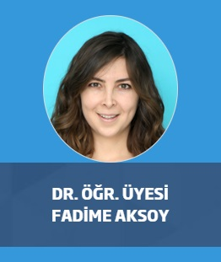
Akademik Kadro
İstatistik Anabilim Dalı
Başkanı
Yöneylem Anabilim Dalı
Başkanı

Slide 9
İç ve Dış Paydaşlar
Dış Paydaşlar
BANTAŞ- İ.K. Müdürü Vedat ARMAN
Kocaman Balıkçılık- İ.K. Müdürü Medine ÖZEN
BAŞTAŞ- İ.K. Müdürü Niyazi YILDIZ
YEMMAK- İ.K. Müdürü Serdar EREN
Gönenli Süt- İ.K. Müdürü Uğur AYDIN
Eken Otel - İ.K. Müdürü Fulya ÖZEN
Bupiliç - İ.K. Müdürü Ufuk AYAN
Adin- İ.K. Müdürü Hasan PALAMUT
Mezun Öğrenciler- Duygu Sevim AYTAN, Sevin KARAGÖZ
İç Paydaşlar
Ekonometri Bölümü Öğrencileri- Öğrenci Temsilcisi Mert ŞENGÜL
Ekonometri Bölüm Sekreteri Eda BAYRAK GÜZELDAĞ
İİBF Öğrenci İşleri
Rektörlüğe Bağlı İdari Birimler
Rektörlüğe Bağlı Bölümler (AİİT, Türk Dili)
İktisat Bölümü Öğretim Üyesi Prof. Dr. Özcan KARAHAN
Maliye Bölümü Öğretim Üyesi Prof. Dr. Özgür BİYAN
İşletme Bölümü Öğretim Üyesi Doç. Dr. Yavuz Tansoy YILDIRIM
Siyaset Bilimi ve Kamu Yönetimi Bölümü Öğretim Üyesi Prof. Dr. Gökhan ORHAN
Çalışma Ekonomisi ve Endüstri İlişkileri Öğretim Üyesi Doç. Dr. Kemal YILDIZ
Uluslararası İlişkiler Bölümü Öğretim Üyesi Doç. Dr. M. Kürşad ÖZEKİN
İşletme ve Ekonomi Topluluğu Başkanı Gizem ÖZCAN
Lisansüstü Eğitim Enstitüsü Öğrenci İşleri Nezahat SAÇAN

Slide 10
Ekonometri Mezunlarının Çalışma Alanları -1
Veri Analizi ve İstatistiksel Modelleme
Kazanımlar:
Temel ve ileri düzey istatistik
Regresyon analizi (doğrusal, lojistik, zaman serisi)
Veri madenciliği ve büyük veri analizi
R, Python, Stata, SPSS gibi veri analizi programları
İlgili Meslekler:
Veri Analisti
İstatistikçi
Büyük Veri Uzmanı
Pazarlama Analisti
İş Zekası Uzmanı
Müşteri Analitiği Uzmanı
Finansal ve Ekonomik Modelleme
Kazanımlar:
Finansal ekonometri (zaman serisi analizi, volatilite modelleri)
Makroekonomi ve mikroekonomi analizleri
Portföy optimizasyonu
Risk modelleme ve tahminleme
Olasılık ve istatistik teorisi
İlgili Meslekler:
Finansal Analist
Risk Analisti
Portföy Yöneticisi
Kredi Risk Uzmanı
Kripto Para ve Blockchain Analisti

Slide 11
Ekonometri Mezunlarının Çalışma Alanları -2
Karar Destek Sistemleri ve Optimizasyon
Kazanımlar:
Oyun teorisi ve stratejik karar alma
Matematiksel optimizasyon
İşletme analitiği ve operasyon araştırması
Simülasyon teknikleri
İlgili Meslekler:
İş Geliştirme Uzmanı
Operasyon Analisti
Tedarik Zinciri ve Lojistik Analisti
Danışman (Strateji, Yönetim, Finans vb.)
Ekonomik Tahmin ve Politika Analizi
Kazanımlar:
Zaman serisi analizi (ARIMA, GARCH modelleri)
Ekonomik büyüme ve kalkınma modelleri
Para politikası ve maliye politikası analizi
Endüstriyel ekonomi
İlgili Meslekler:
Denetim Uzmanı (İç Denetçi, Bağımsız Denetçi vb.)
Finansal Analist
Risk Analisti
İnsan Kaynakları Analisti

Slide 12
Ekonometri Mezunlarının Çalışma Alanları -3
Yapay Zeka ve Makine Öğrenmesi
Kazanımlar:
Makine öğrenmesi algoritmaları (random forest, neural networks)
Doğal dil işleme (NLP)
Tahminleme modelleri
Büyük veri analitiği
İlgili Meslekler:
Makine Öğrenmesi ve Yapay Zeka Uzmanı
Siber Güvenlik ve Fraud Analisti
Büyük Veri Uzmanı
İş Zekası Uzmanı

Slide 13
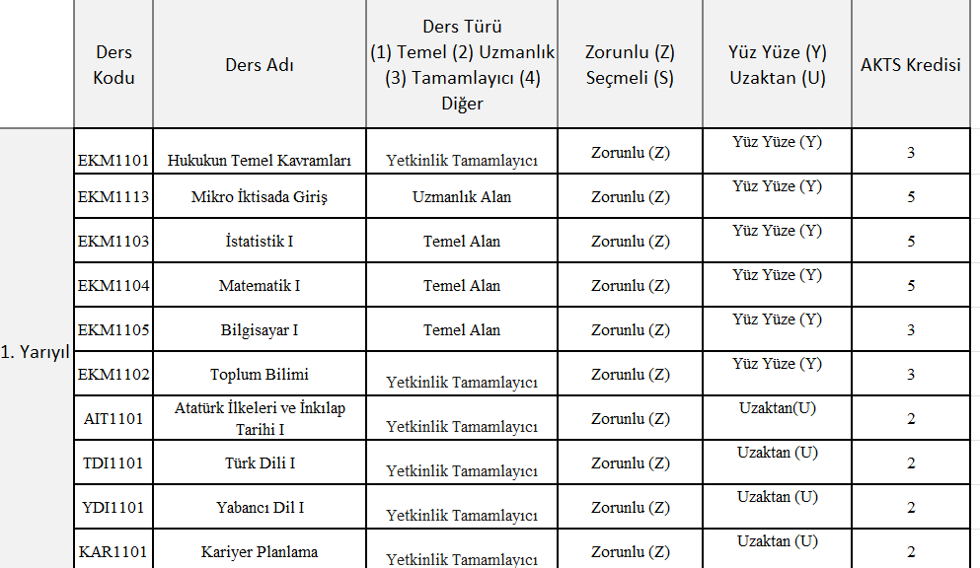
Ders Planı

Slide 14
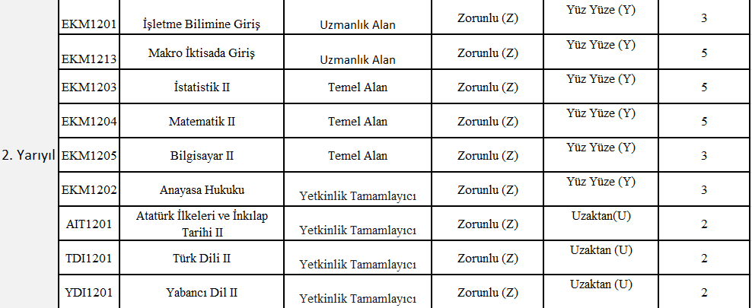
Ders Planı

Slide 15
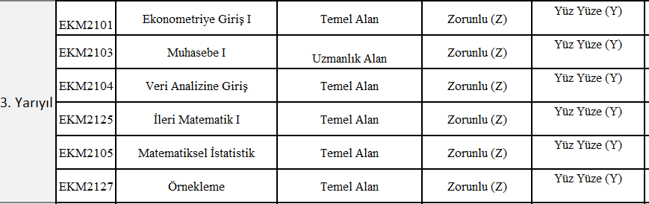
Ders Planı

Slide 16
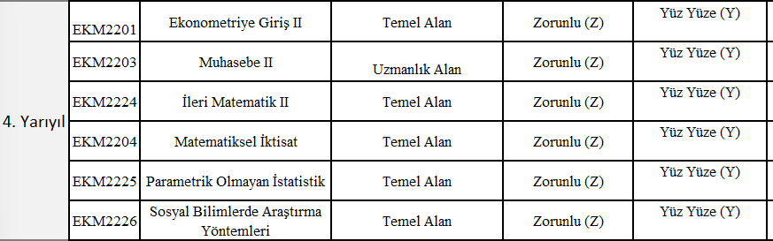
Ders Planı

Slide 17
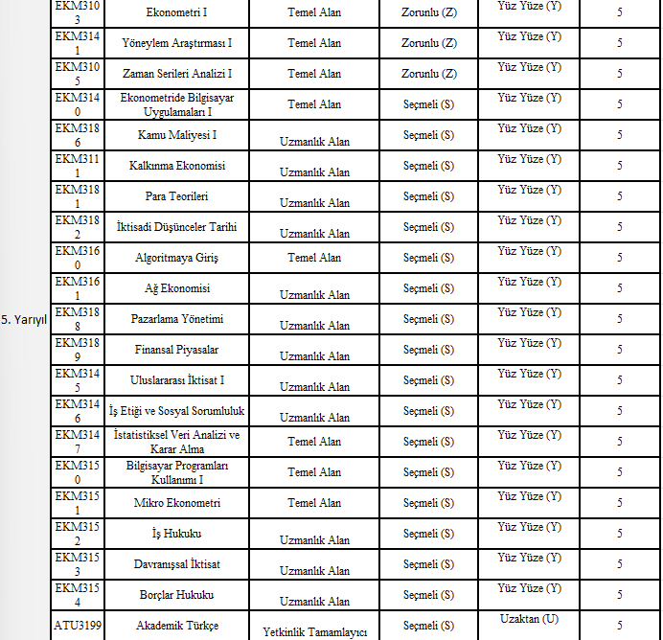
Ders Planı
SPSS, Eviews, Stata, R, Python.
Veri analizi ve optimizasyon tekniklerini kullanarak etkili ve stratejik karar alma becerileri kazandırır.
Microsof Office Programları, Google Workspace, Libre Office.

Slide 18
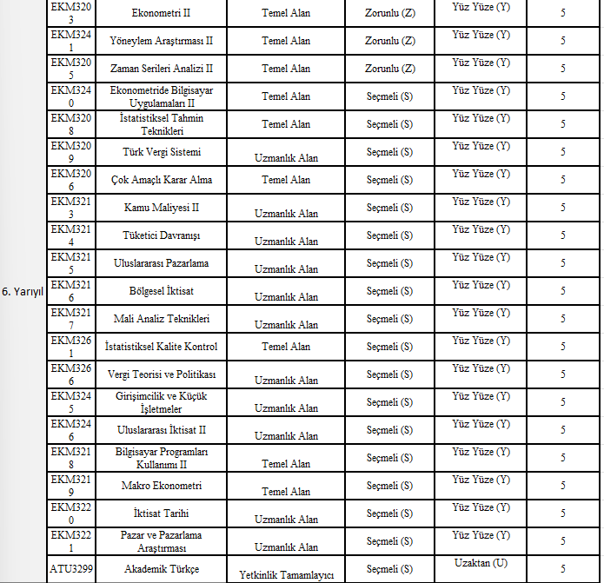
Ders Planı
Karmaşık iş problemlerine optimize edilmiş çözümler üretme becerisi kazandırır.
Üretim ve hizmet süreçlerinde istatistiksel yöntemler kullanarak kalite kontrolü sağlama ve verimliliği artırma becerisi kazandırır.

Slide 19
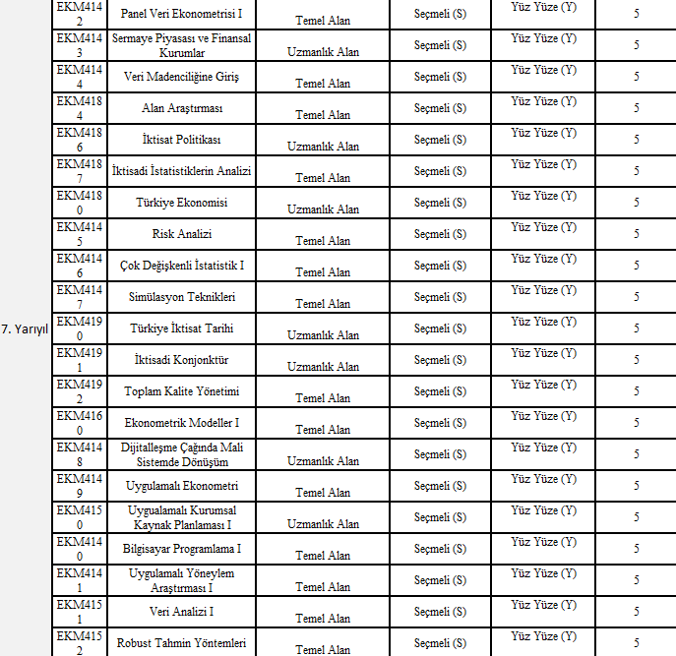
Ders Planı
Büyük veri setlerinden anlamlı bilgileri keşfetmek için veri madenciliği tekniklerini uygulama ve iş kararlarını veri odaklı yönlendirme becerisi kazandırır.
Finansal, operasyonel ve stratejik riskleri ölçmek, modellemek ve yönetmek için istatistiksel ve ekonometri tabanlı analiz teknikleri kazandırır.
Müşteri memnuniyetini artırmak ve iş süreçlerini sürekli iyileştirmek amacıyla toplam kalite yönetimi prensipleri ve uygulamalarını öğretir.
Veri setlerini analiz ederek iş kararlarını desteklemek için istatistiksel ve ekonometri tabanlı veri analiz tekniklerini öğretir.

Slide 20
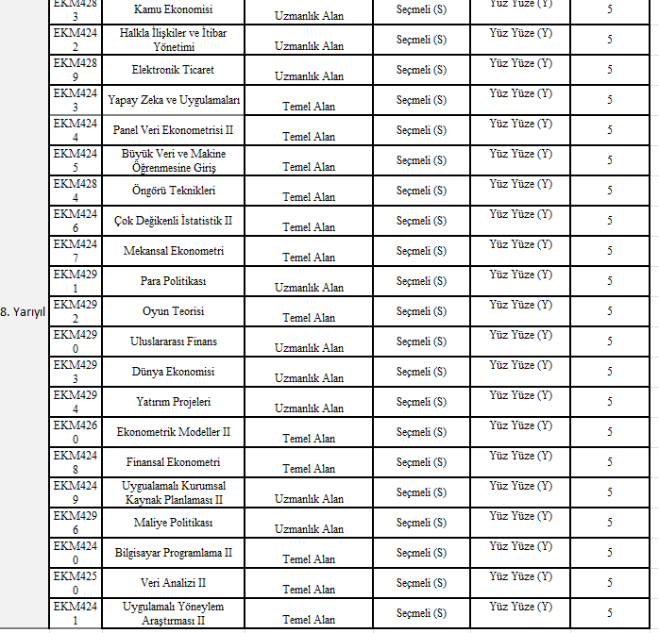
Dijital pazarlama, veri analitiği ve çevrimiçi iş modelleri aracılığıyla e-ticaret süreçlerini yönetme ve optimize etme becerisi kazandırır.
Veri analitiği, tahminleme ve otomasyon süreçlerinde yapay zeka ve makine öğrenmesi tekniklerini uygulama becerisi kazandırır.
Ders Planı
Büyük veri setlerini işleyerek makine öğrenmesi teknikleriyle tahminleme, sınıflandırma ve karar destek sistemleri geliştirme becerisi kazandırır.
Finans, pazarlama ve operasyonel planlama alanlarında geleceğe yönelik tahminler yapmak için istatistiksel ve ekonometri tabanlı öngörü tekniklerini öğretir.
Rekabet, pazarlık ve stratejik karar alma süreçlerinde optimum seçimler yapabilmek için oyun teorisi modelleri ve analiz tekniklerini öğretir.
Yatırım projelerinin fizibilite analizini yapmak, risk ve getiri değerlendirmesi ile optimal yatırım kararları almak için gerekli finansal ve ekonometri tabanlı teknikleri öğretir.

Slide 21


MEZUNLARIMIZ
«Eski adıyla Eczacıbaşı Tüketim Ürünleri yeni adıyla da Sanipak Sağlıklı Yaşam Ürünleri şirketinde Tedarik Zinciri Finans Kıdemli Uzmanı olarak çalışıyorum. Şirketin ileri dönem stratejik planlamalarına baz olan ürün tahmin maliyetlerini hem satılan hem de üretilen mal maliyeti olacak şekilde tahmin ediyorum. Ekonometri bilgim ile girdilerim ile modelleme yaparak tahmin maliyeti hesaplıyorum ve fiili maliyetler gerçekleştiğinde varyans analizi yapıyorum.»
«MetLife sigorta şirketinde Veri analisti olarak çalışıyorum. Ekonometri mezunu olarak, veri analistliği görevimde ağırlıklı olarak geçmişten günümüze gelen verileri raporlar aracılığıyla yorumluyorum. İstatistiksel analiz ve veri görselleştirme tekniklerini kullanarak trendleri belirliyor, değişimleri analiz ediyor ve karar alma süreçlerine veri destekli içgörüler sağlıyorum. Bu sayede işletmelerin stratejik planlamalarını daha sağlam temellere oturtmalarına yardımcı oluyorum.»

Slide 22
MEZUNLARIMIZ
«Mim-Mak Makine İmalat Montaj Fabrikası’nda lojistik ve gönderim süreçlerinden sorumlu olarak, makinelerin sevkiyatını en verimli şekilde yönetiyorum. Veri analizi ve optimizasyon tekniklerini kullanarak taşıma rotalarını planlıyor, maliyetleri minimize ediyor ve süreçleri hızlandırıyorum. Talep tahminleme ve risk analizi yaparak olası gecikmeleri önceden belirliyor, tedarik zinciri yönetimiyle stok ve depo süreçlerini takip ediyorum. Performans raporları hazırlayarak lojistik operasyonlarının verimliliğini artırıyor ve bütçe optimizasyonu sağlıyorum. Ekonometri alanındaki bilgi ve becerilerimi kullanarak lojistik süreçlerinde stratejik kararlar alıyorum.»
«Antalya Rixos Otel’de İnsan Kaynakları Müdürü olarak, veri analitiği ve istatistiksel yöntemlerle işe alım, performans yönetimi ve iş gücü planlamasını optimize ediyorum. Çalışan memnuniyeti ve verimliliği artırmak için veri bazlı kararlar alıyor, bütçe ve maaş analizleriyle maliyetleri yönetiyorum. Ekonometri alanındaki analitik becerilerimi insan kaynakları süreçlerinde stratejik bir avantaj olarak kullanıyorum.»

Slide 23
AKREDİTASYON
Program özdeğerlendirme raporlarının Dekanlığımıza gönderilmiştir.
Ders bilgilendirme paketlerinin akreditasyon ölçütlerine uygun olarak tamamlanmıştır.
Akreditasyon sürecinin başlaması için Bandırma Onyedi Eylül Üniversite’si Senatosunun uygun bulması gerekmektedir.
2024-2025 Eğitim-Öğretim Döneminde yeniden öğrenci alımına başladığımız için, akreditasyon süreçlerinin başlatmak için bu öğrencilerin mezun olması beklenmektedir.

Slide 24
STRATEJİK PLAN
Mevcut stratejik planımızın süresi 2025 yılında dolmaktadır.
Stratejik hedeflerimizi 2025 yılı sonuna kadar gerçekleştirmemiz gerekmekte.
Yeni dönem (2026-2030) stratejik plan hazırlama çalışmaları başlamış bulunmaktadır. Üst komisyon oluşturulmuştur.
Bölümümüz de kendi stratejik planını hazırlayarak, İktisadi ve İdari Bilimler Fakültesi’ne sunmuştur.
Aşağıdaki linkteki izleme raporumuza erişerek stratejik hedeflerimize ve mevcut durumlarına/verilerine ulaşmanızı ve katkı sağlamanızı bekliyoruz.
https://iibf.bandirma.edu.tr/tr/iibf/s/Stratejik-Plan-Izleme-Raporu-2023-17929

Slide 25
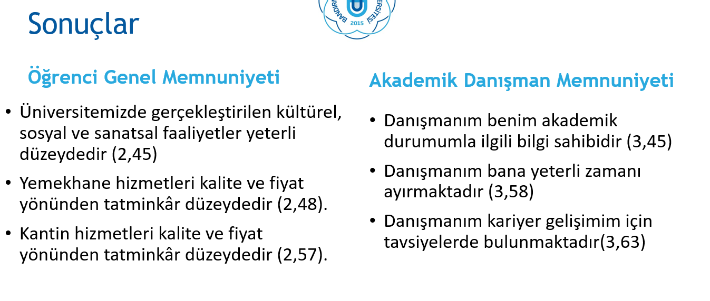
KALİTE YÖNETİM SİSTEMİ
ÖĞRENCİLERİN MEMNUNİYET ANKETLERİNE KATILIM ÇOK DÜŞÜK DÜZEYDE, KATILIMIN TEŞVİK EDİLMESİ BEKLENMEKTE (KATILIM ORANI %8,71).

Slide 26

Teşekkürler…
Ekonometri Bölümü

